Slide 1


Единая система маркировки и прослеживаемости товаров Национальный каталог

Slide 2
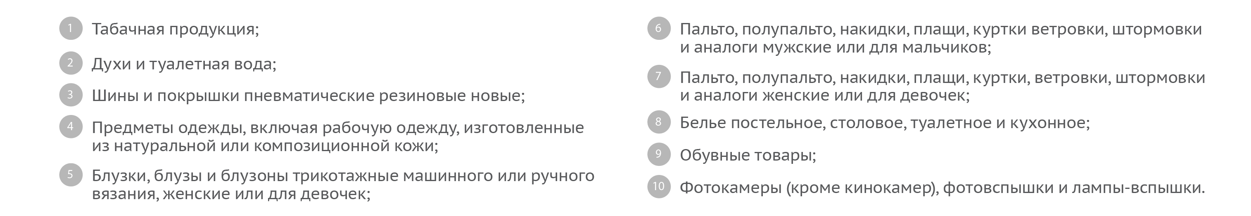
Перечень товарных групп, подлежащих обязательной маркировке в РФ
      Перечень товарных групп, маркируемых согласно Распоряжению Правительства РФ от 28 апреля 2018 г. №792-р
Потребитель
Уверенность в покупке легальных и качественных товаров
Государство
Повышение налоговых сборов
Бизнес
Повышение конкурентоспособности “белого бизнеса”
      Для каждой товарной группы будет учитываться специфика бизнес-процессов отрасли

Slide 3
Общая схема работы системы маркировки и прослеживаемости
5
Потребитель
1
4
Производитель
2
3
Касса
Логистика
Магазин
Национальная система цифровой маркировки Честный ЗНАК
1
2
3
4
5
Производитель наносит цифровой код на товар
Весь путь товара фиксируется на каждом этапе
В магазине сканируют код товара и размещают его на полке
Товар продали на кассе в системе “код вышел из оборота”
Вся правда о товаре в мобильном приложении

Slide 4





Система маркировки может быть интегрирована с ГИС Меркурий в части готовой упакованной продукции животного происхождения
данные по ЭВС для выпуска кодов маркировки
Мастер-данные о товарах для ЭВС
Мастер-данные о товарах для маркировки
ЭВС
ЭВС
Мастер-данные о товарах
Данные для выпуска кодов маркировки
Данные по
отгрузке
(из УПД)
Данные о
выбытии
Выпущенные коды маркировки
Данные о выбытии сырья в производство
Производство продукции
ЭВС
ЭВС
УПД
РЦ сети
УПД
Ферма
Пункт сбора
Приемка
сырья
Завод
Магазин
Дистрибьютор
Участники оборота, передающие данные напрямую в ГИС "Меркурий"
Участники оборота, по операциям которых в УПД формируются информация о выпущенных маркированных товарах

Slide 5










Национальный каталог станет цифровой экосистемой, объединяющей всех участников
Разрешительные, контрольные, надзорные органы
ОКПД 2
КТРУ
ТН ВЭД
Органы сертификации
Россельхознадзор
Роспотребнадзор
Росздравнадзор
Лаборатория измерений
Федеральное казначейство
данные о товарах
Поставщики
Ритейл
Покупатели
Импортеры
Производители
Логистика, дистрибьюторы
Розница
E-commerce
Информация
Товары
ФТС
Отраслевые ФОИВ
ФНС
Росстат
Все информационные потоки о товарах между участниками экосистемы будут основаны на данных из Национального каталога

Slide 6
Национальный каталог станет решением нового уровня для всех участников рынка
Каждому товару присваивается уникальный номер (NTIN), используемый для однозначной идентификации товара участниками рынка и госорганами
  NTIN используется для системы маркировки товаров, а в перспективе – для всех ГИС, оперирующих информацией о товарах
  Возможна интеграция с GS1, когда производители будут получать через Национальный каталог не только NTIN, но и GTIN
Информация от поставщиков, органов по сертификации, иных разрешительных органов интегрируется в каталог по принципу единого окна
  Обеспечение юридической значимости данных в Национальном каталоге за счет использования ЭЦП при передаче данных
  Отдельный реестр сертификатов соответствия, синхронизированный с реестром товаров
  Используется единый классификатор товаров с набором согласованных с бизнесом атрибутов
  Непрерывный информационный обмен – об изменении статуса в атрибуте поставщика узнают все связанные участники
  Товарная позиция автоматически привязывается к существующим классификаторам ТН ВЭД, ОКПД2, КТРУ
  API- функционал, аналитика и отчеты
Единая платформа по поддержке актуальных и достоверных данных о товарах и связанных с ними документах для участников рынка и госорганов
Базовые характеристики товаров для потребителей и участников рынка
фото
характеристики товара
упаковка
информация о выданных разрешительных документах
проч.
Свободный доступ к базовым данным каталога для широкого круга потребителей

